Slide 1







Slide 2


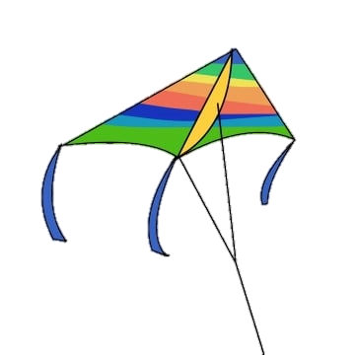
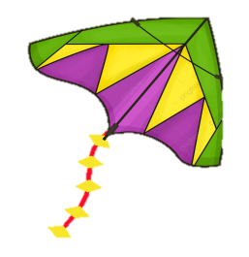

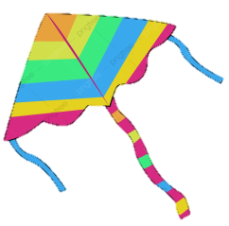

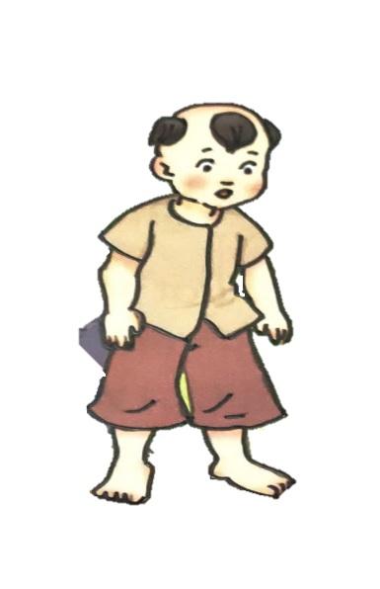



CÁNH DIỀU TUỔI THƠ

Slide 3


Thả diều là một trò chơi dân gian gắn liền với tuổi thơ của các bạn nhỏ. Nào bây giờ chúng ta cùng nhau đi thả diều. Mỗi câu trả lời đúng của các em sẽ giúp cho những bạn nhỏ trong trò chơi có thêm những con diều mới nhé!

Slide 4

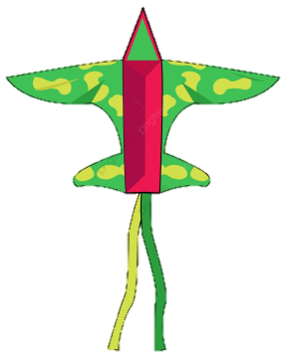







Slide 5
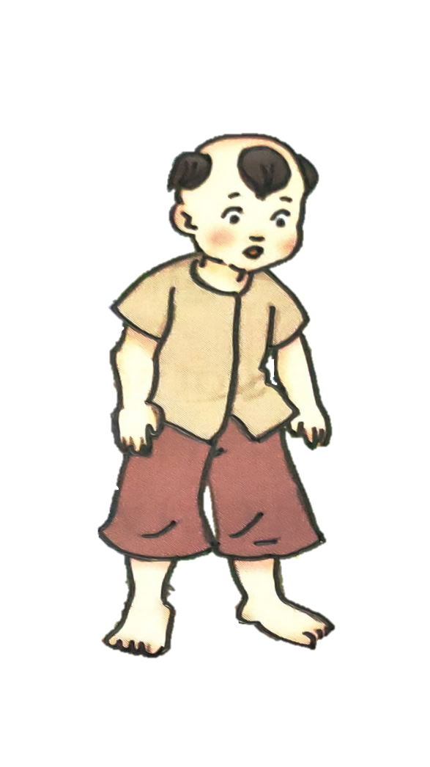



3 + 5 – 2 = ?
A. 4
B. 5
C.3
D. 6

Slide 6

4 + 2 – 5 = ?
A. 0
B. 1
C. 3
D. 2

Slide 7

1 + 7 – 4 = ?
A. 4
B. 2
C.3
D. 5

Slide 8
10 – 4 – 3 = ?
A.2
B. 1
C. 3
D. 4

Slide 9
CHỦ ĐỀ 3
PHÉP CỘNG, PHÉP TRỪ TRONG PHẠM VI 10
Bài 12: Bảng cộng, bảng trừ trong phạm vi 10

Slide 10
Tiết 1

Slide 11
Khám phá

Slide 12

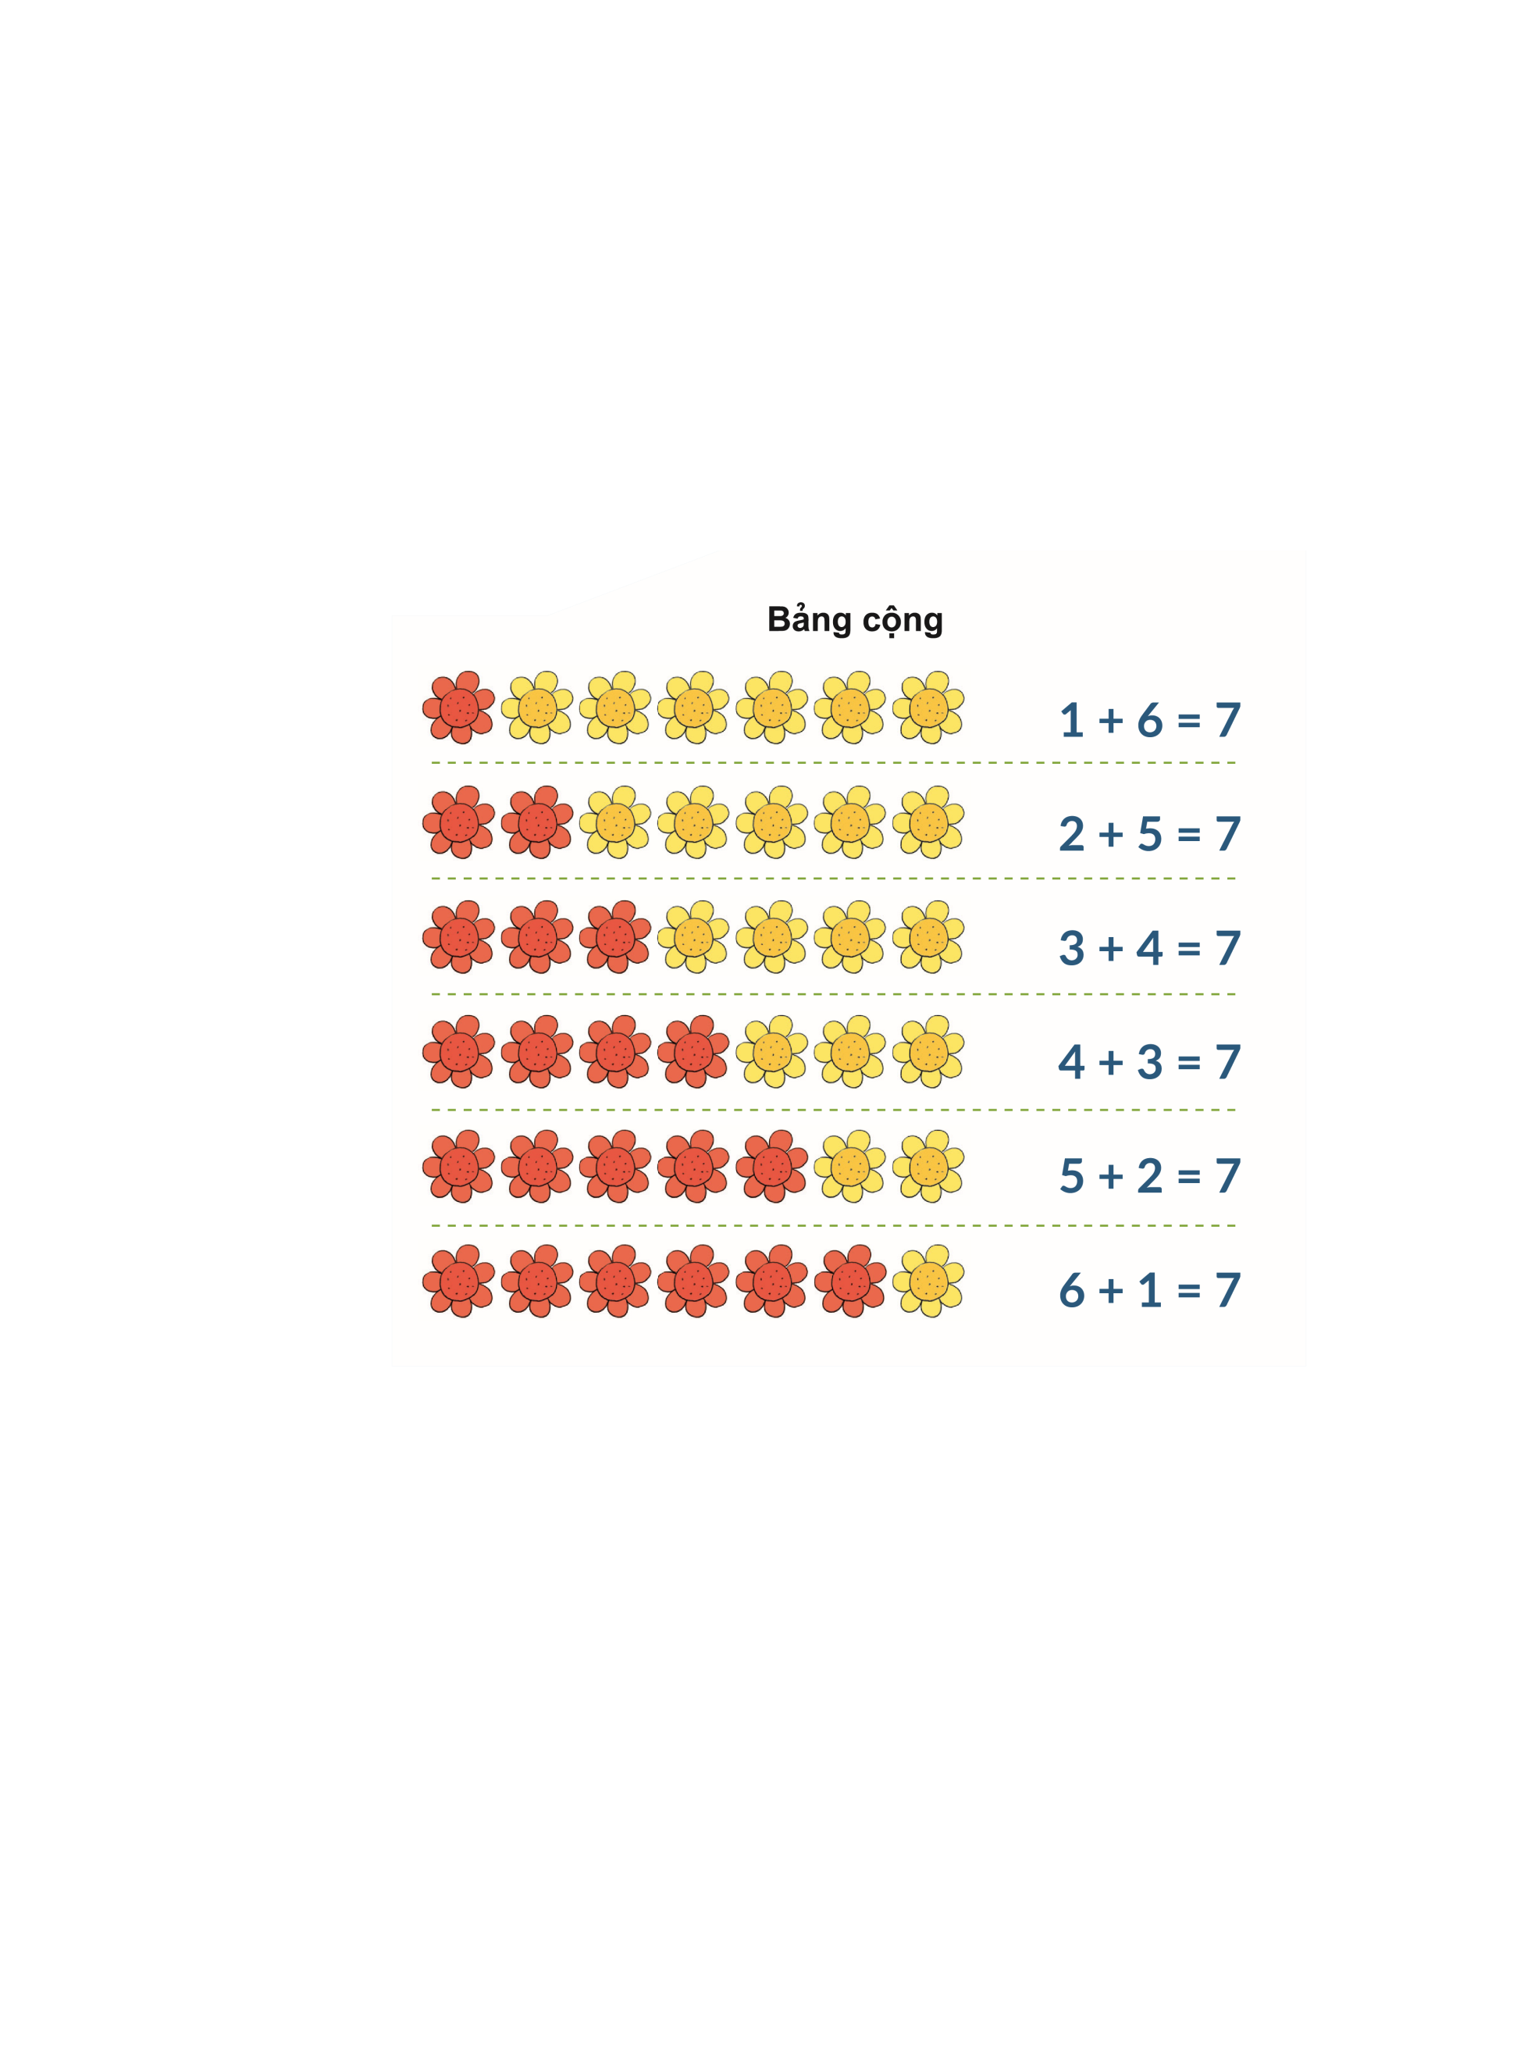

Slide 13


1
+
=
?
6
?
7
?

Slide 14
2
+
=
?
5
?
7
?

Slide 15
3
+
=
?
4
?
7
?

Slide 16
4
+
=
?
3
?
7
?

Slide 17
5
+
=
?
2
?
7
?

Slide 18
6
+
=
?
1
?
7
?

Slide 20


1. Số ?
10
10
10
10
10
10
10
10

Slide 21
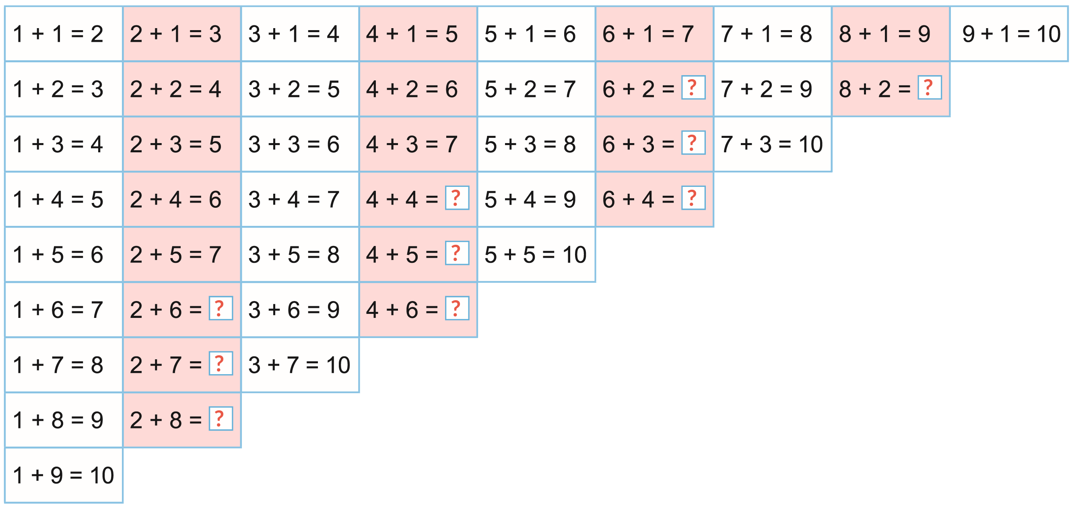
2. Em hãy hoàn thành bảng cộng.
8
10
8
8
9
8
8
10
8
8
9
8
8
10
8
9
8
10
8

Slide 22
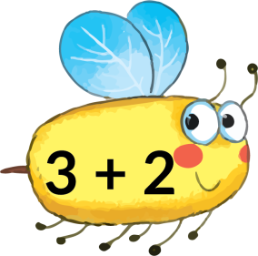
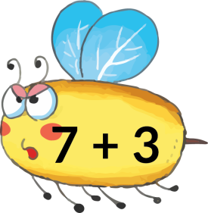
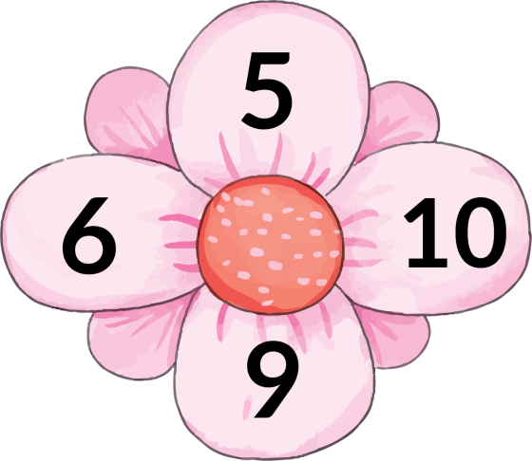
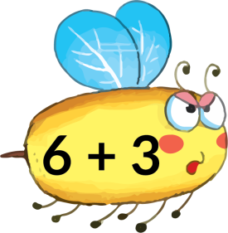
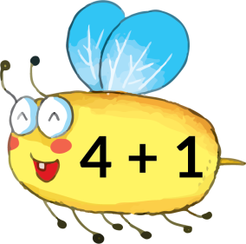
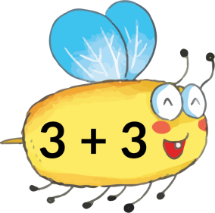
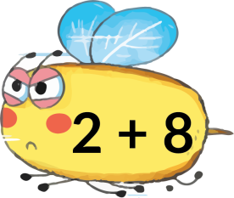
3. Tìm cánh hoa cho mỗi chú ong.

Slide 23





